Slide 1
Добро пожаловать
Муниципальное дошкольное образовательное учреждение
«Детский сад №78»
на проект
«СКАЗКА В ГОСТИ НАС ЗОВЁТ»!
проект в группе раннего возраста
Подготовила: воспитатель Захарова О.П.
Ярославль, 2022г.

Slide 2
Автор проекта
Тип проекта | Познавательно – творческий, групповой, игровой
Продолжительность проекта | Краткосрочный 1 неделя
Участники проекта | Дети группы раннего возраста, воспитатели, родители
Возраст детей | 2 – 3 года
Воспитатель МДОУ
«Детский сад № 78»
Захарова Ольга Павловна

Slide 3
Актуальность проекта:
В настоящее время в нашу жизнь стремительно ворвалась западная культура – музыка, фильмы, книги, мультипликация, игрушки, - все это оказывает большое влияние на восприимчивую детскую психику. Настораживает то, что под массивным воздействием западной культуры подрастающее поколение растет и формируется на чуждых нашей самобытности ценностях.
Великая же культура русского народа, которая складывалась тысячелетиями и просто изобилует своими обычаями, традициями и обрядами, уникальным фольклором, стала забываться, отходить на второй план.
Многое из жизни наших предков уже утрачено. В связи с этим именно сейчас остро назрела необходимость воспитания у детей нравственно-патриотических чувств, нравственных устоев и культуры поведения уже в дошкольном возрасте. И именно поэтому родная культура, должна стать неотъемлемой частью души ребенка, началом, порождающим личность гражданина и патриота.
Поэтому, патриотическое воспитание нужно начинать с потешек, прибауток, песенок с которыми ребенок вступает в самом раннем возрасте, как только начинает слышать и понимать. Сказка есть в каждом доме и пользуется огромной любовью у детей.

Slide 4
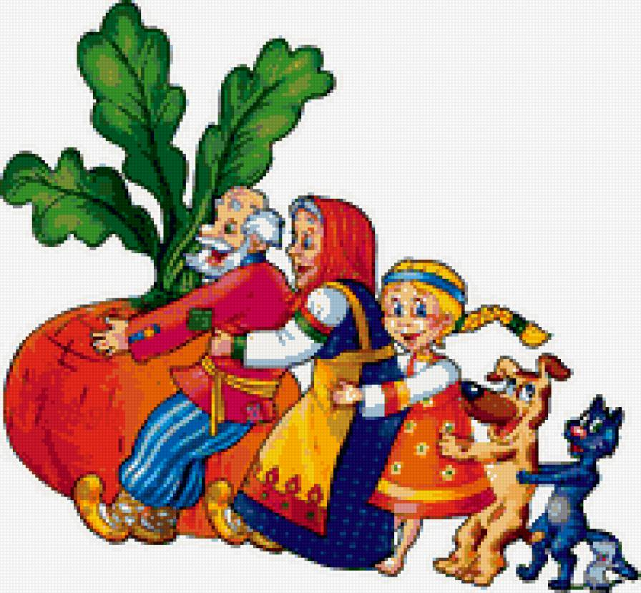
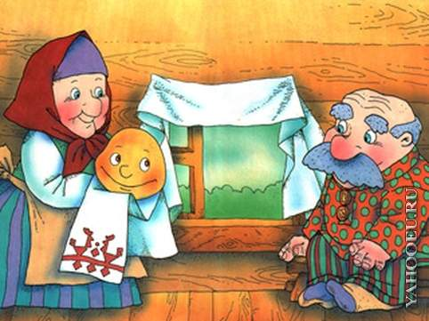
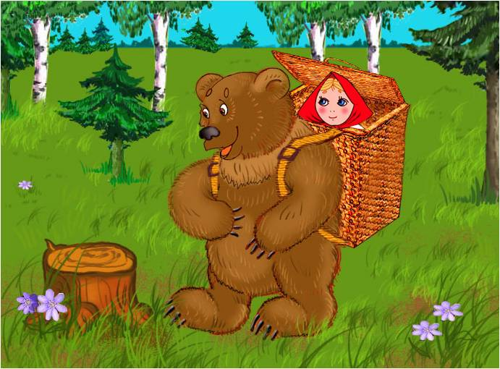
Цель проекта:
заложить важнейшие черты русского национального характера: порядочность, совестливость, способность к состраданию; приобщить к общечеловеческим нравственным ценностям через русские народные сказки

Slide 5
Задачи проекта:
Для детей
способствовать формированию интереса к книгам, сказкам.
развивать элементы детского творчества в продуктивной деятельности.
воспитывать навыки аккуратного общения с книгой.
Для педагогов
Повысить компетентности педагога по данной теме за счет внедрения проектной деятельности.
Для родителей
Повысить уровня компетентности родителей в ознакомлении детей с устным народным творчеством.

Slide 6
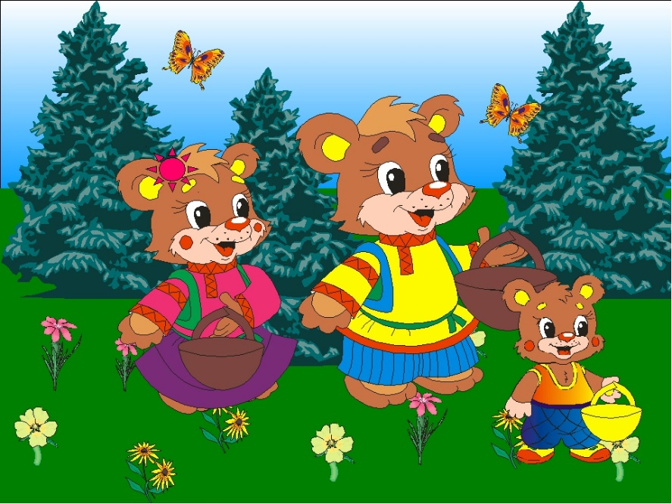
Форма проведения итогового мероприятия:
Игровое занятие по сказке «Три медведя»
Продукт проекта:
Пополнение книжного уголка сказками по возрасту детей;
Пополнение театрального уголка настольным
театром « Три Медведя», дидактической игрой «Три медведя»;
Выставка совместных работ родителей и детей «Моя любимая сказка»;
Выставка детских работ из пластилина «Мисочка для мишутки»

Slide 7
Основной этап проекта: План
День недели | мероприятие | задачи
понедельник | - чтение сказки «Курочка ряба», пальчиковый театр; - беседа по сказке; - подвижная игра „Курочка и цыплятки". - «приди весна с радостью» (потешки о весне); «вышел козлик погулять»; - хороводные – «Карусель», «Пузырь», - танцевальная песня «Детки взяли погремушки» | Обогащать словарь детей за счет слов, встречающихся в сказке, в устном народном творчестве; знакомить с народными музыкальными инструментами: погремушкака, бубен, колокольчик.
вторник | - чтение сказки «Теремок», показ сказки при помощи настольного театра; - пальчиковая игра «теремок»; - дидактическая игра «кто как кричит» - ознакомление с окружающим: беседа о жизни зверей; | Обогащать словарь детей за счет слов, встречающихся в сказке, в устном народном творчестве; воспитывать любовь к родной природе
среда | - чтение сказки «Репка», показ картинок; - беседа по сказке; - Пальчиковая игра «Печем пироги»; - дидактическая игра «Волшебный мешочек»; - информация для родителей «Читаем детям сказки»; - лепка «Лепим хвостик у репки» | Обогащать словарь детей за счет слов, встречающихся в сказке, развивать интерес к лепке.

Slide 8
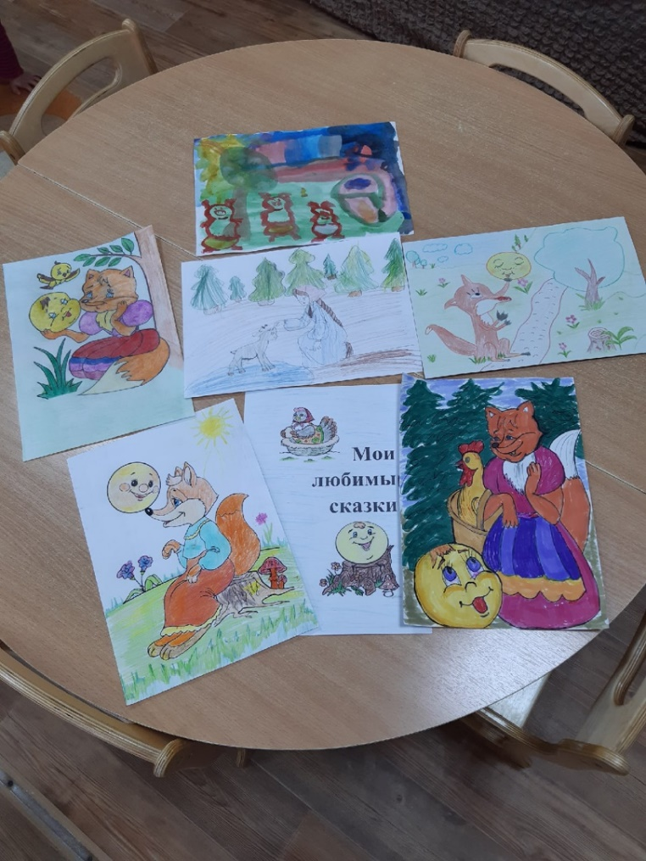
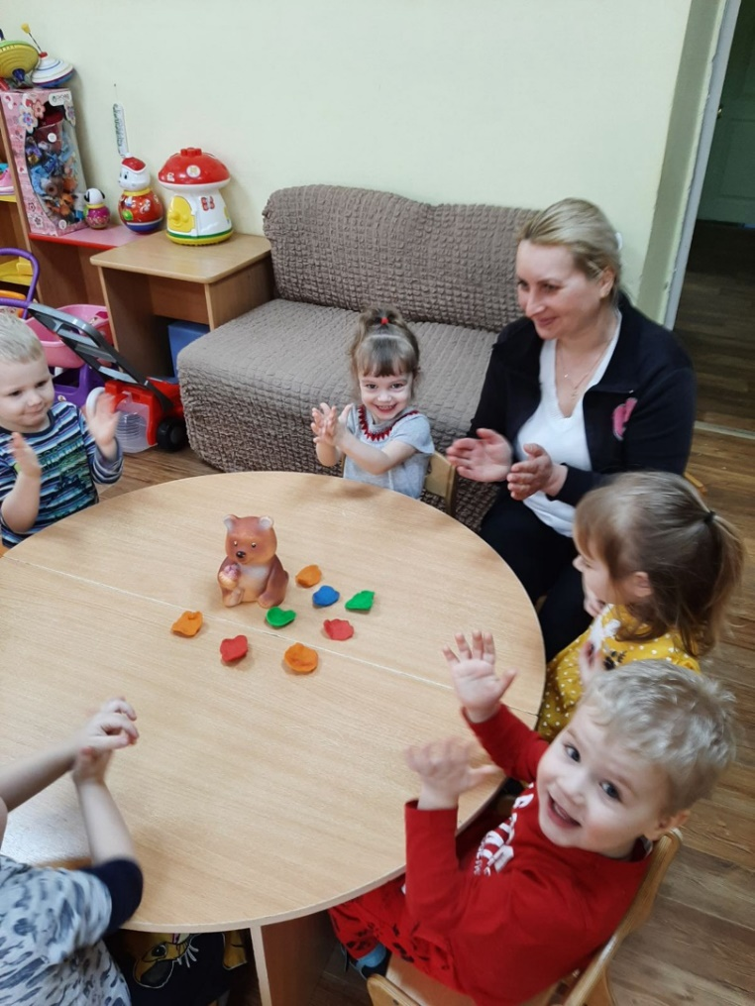
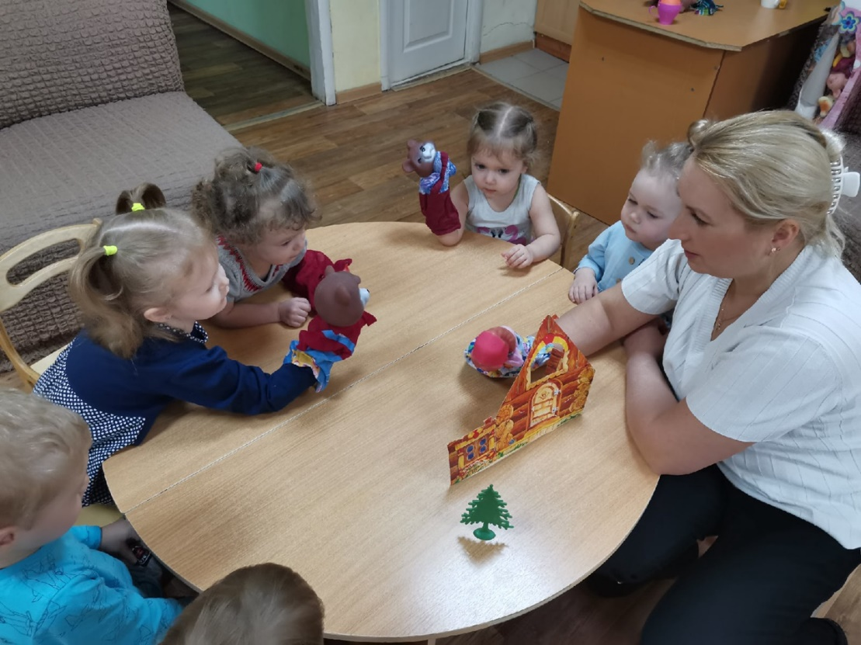
Заключительный этап
Слепили миски для мишки
Мой любимый герой сказки
Показ кукольного театра «Три медведя»

Slide 9
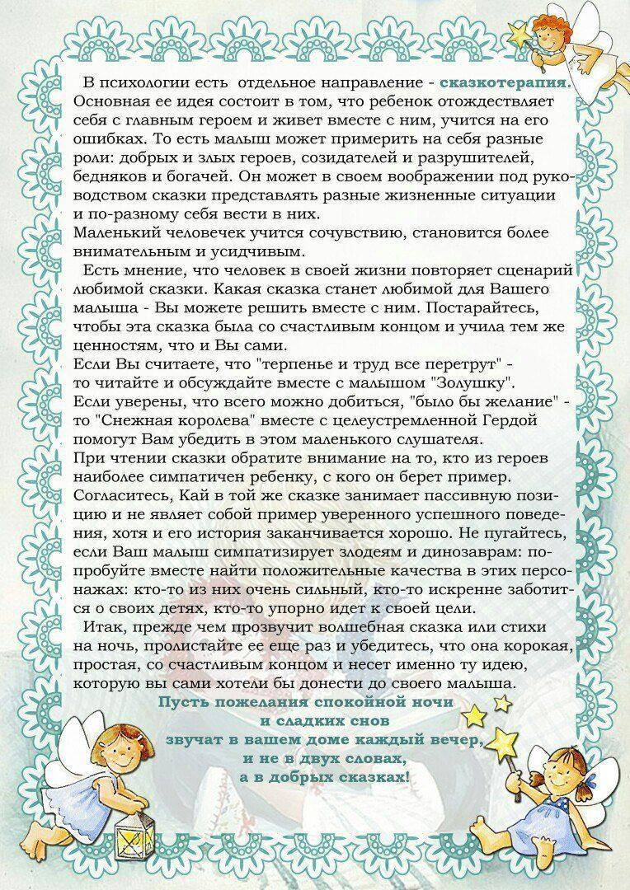

Slide 10
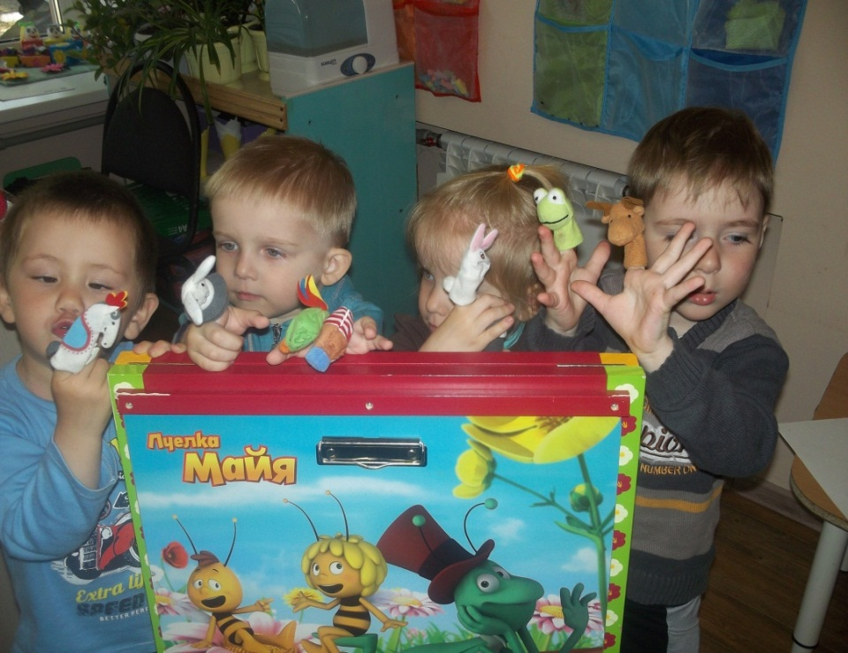
Настольный кукольный театр.
Можно поиграть в сказку прямо на столе.
Театр масок: очень интересно быть артистом. Достаточно одеть маску и сразу превратишься в персонаж сказки.

Slide 11
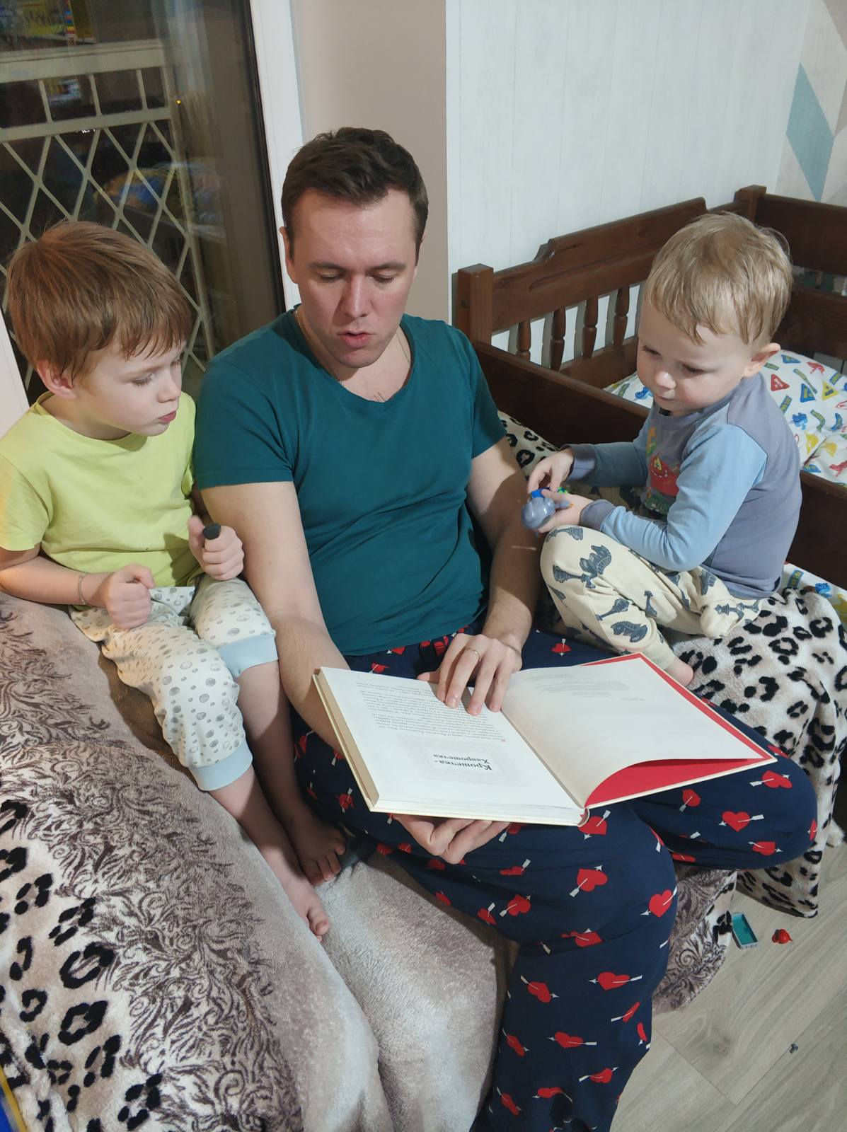
Хорошо дома почитать сказку с папой или мамой

Slide 12
Или с бабушкой заняться творчеством и нарисовать любимого героя сказки

